Slide 1
CI-SRE解读
CI-SRE解读
王志清
2023-05-22

Slide 2
devOps
CI 介绍
GitHub Actions
Gitee-Jenkins
SRE

Slide 3
devOps
01

Slide 4
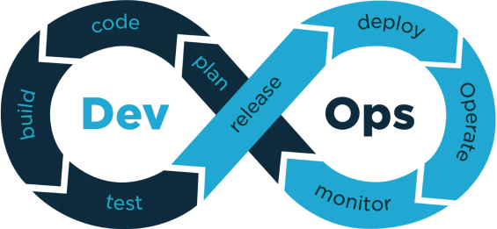
devOps
什么是 DevOps

Slide 5
CI 介绍
02

Slide 6
CI 介绍
全称 Continuous Integration，表示持续集成
持续集成（CI）是一种高效率的软件开发实践。在持续集成中，团队成员频繁的集成他们的工作成果，每人一天可以集成多次，每次集成都会经过自动化构建（包括静态扫描，自动化测试等）的检验，以尽快发现错误。

Slide 7
GitHub Actions
03

Slide 8
GitHub Actions
GitHub Actions 是一种持续集成和持续交付 (CI/CD) 平台，可用于自动执行生成、测试和部署管道。 您可以创建工作流程来构建和测试存储库的每个拉取请求，或将合并的拉取请求部署到生产环境。

Slide 9
GitHub Actions
基本认识
Github Action基本概念
CICD场景
代码演示
目标
注释

Slide 10
基本认识
中文文档
YAML组件语法介绍

Slide 11
Github Action基本概念
workflow: 一个 workflow 就是一个完整的工作流过程，每个workflow 包含一组 jobs任务。
job : jobs任务包含一个或多个job ，每个 job包含一系列的 steps 步骤。
step : 每个 step 步骤可以执行指令或者使用一个 action 动作。
action : 每个 action 动作就是一个通用的基本单元。

Slide 12
CICD场景
dev分支，自动部署到测试机
master分支，自动化测试
v\*.\*.\*格式的tag，自动上线（支持回滚）
...

Slide 13
本次应用场景
自动build，并发布到pages服务器
触发条件：提交代码到master分支

Slide 14
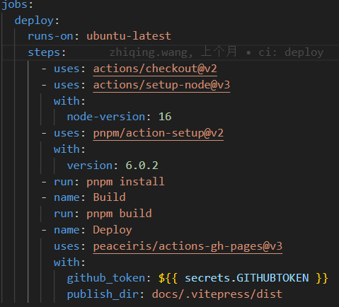
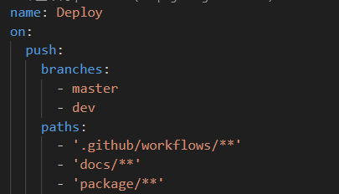
代码演示

Slide 15
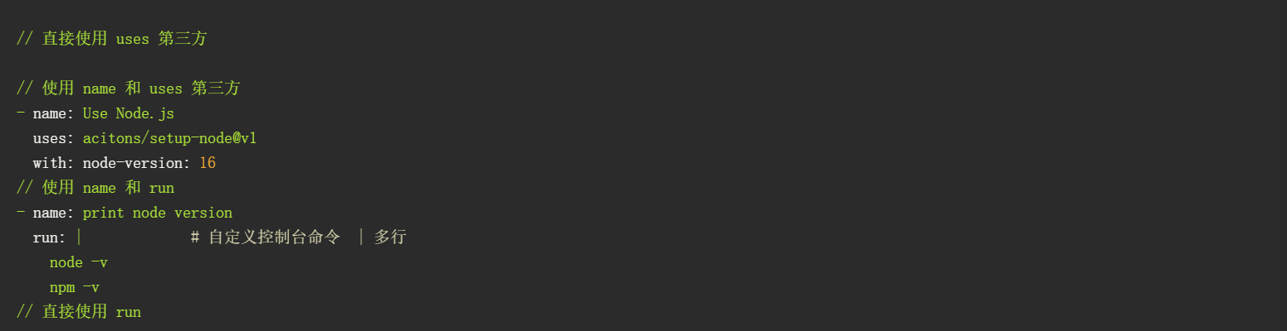
代码演示
1. 触发条件 on
push - git push
branches - 改动分支
paths - 代码改动在paths范围内
2. 任务 jobs
3. 步骤 steps 可定义，也可以第三方

Slide 17
目标
认识Github Actions
使用Github Actions构建，并部署

Slide 18
注释
page-build-deployment工作流程是由 GitHub Pages 生成的，用于在您的存储库中创建或更新 GitHub Pages 站点。 有关详细信息，请参阅“[GitHub Pages](https://docs.github.com/cn/pages)”。

Slide 19
Gitee-Jenkins
04

Slide 20
Gitee-Jenkins
Gitee DevOps实战——打造自己的持续集成工作流
pydemo仓库

Slide 21
Gitee-Jenkins
一、持续集成简介
二、打造自己的持续集成作业平台
三、如何用Gitee玩转持续集成

Slide 22
一、持续集成简介
持续集成的概念
持续集成的工作原理
持续集成的优势

Slide 23
持续集成的概念
Cl（Continuous integration），是一种软件工程流程，是将所有软件工程师对于软件的工作副本持续集成到共享主线（mainline）的一种举措。

Slide 24
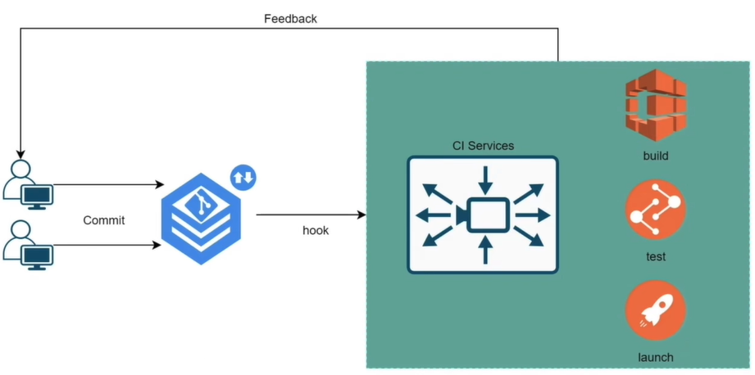
持续集成的工作原理
采用持续集成时，开发人员可以使用诸如Gt之类的版本控制系统，将更新频繁提交到共享存储库中。在每次提交前，开发人员可以选择在集成前对其代码执行本地单元测试，作为额外的验证层。持续集成服务在新代码更改上自动构建和运行集成测试，以立即发现任何错误。同时，将集成后的全貌在测试环境中发布出来，以支撑更多测试内容及验收工作。

Slide 25
持续集成的优势
1. 提高开发人员的工作效率
持续集成可将开发人员从手动任务中解放出来，并且鼓励有助于减少发布到客户环境中的错误和缺陷数量的行为，从而提高团队的工作效率。
2. 更快发现并解决缺陷
通过更频繁的测试，您的团队可以在缺陷稍后变成大问题前发现并解决这些缺陷。
3. 更快交付更新
持续集成有助于您的团队更快、更频繁地向客户交付更新。

Slide 26
二、打造自己的持续集成作业平台
平台的构成
平台的工作流程
搭建一个C平台

Slide 27
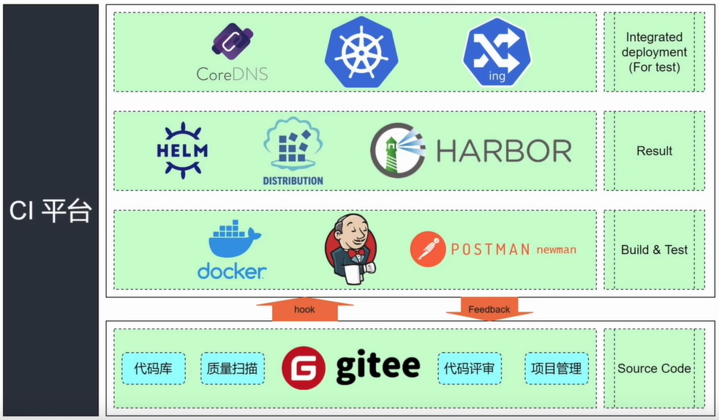
平台的构成

Slide 28
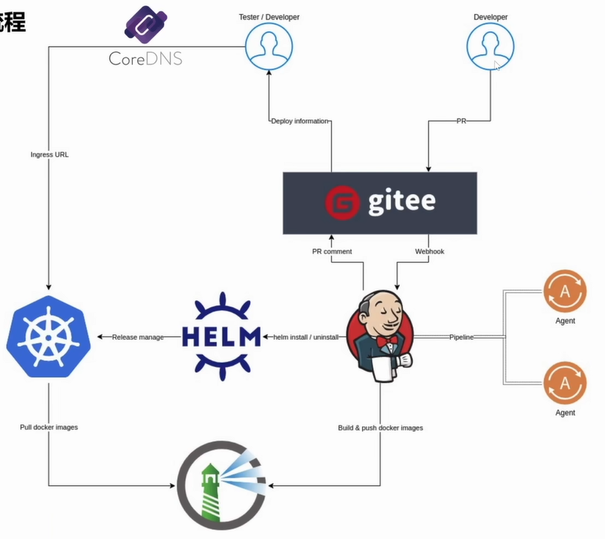
平台的工作流程
1. 工程师以PR方式提交代码到gitee仓库，
2. 触发webhooks，发送请求到jenkins服务上，拉仓库
3. pipeline执行流水线任务
build docker image、自动化测试等
4. 存储镜像到Harbor
5. helm部署到测试环境Kubernetes
6. 向外暴露请求入口，通过coreDNS解析，可以访问页面、自动化测试报告
7. 测试、PM验收
agent执行任务

Slide 29
agent执行任务
- test
- 执行自动化测试
- 发送测试评论，包含测试报告和服务入口
- delete
- helm卸载pod
- k8s删除pod
- 发送合并代码，closed评论
- build
- 发送构建评论
- 构建镜像，发送镜像到Harbor
- deploy
- helm卸载上次部署的pod
- k8s删除上次部署的pod
- k8s部署新的pod
- 发送部署评论

Slide 30
搭建一个C平台
1. 搭建私有DNS服务器，用于解析自定义域名：https://gitee.com/oscstudio/coredns-installer
2. 搭建Harbor用于保存每次构建的容器镜像：https://gitee.com/oscstudio/simple-harbor
3. 搭建Jenkins用于执行构建：https://gitee.com/oscstudio/simple-jenkins
4. 搭建Kubernetes用于部署集成测试环境：https:/gitee.com/atompi/install-single-master-K8s

Slide 31
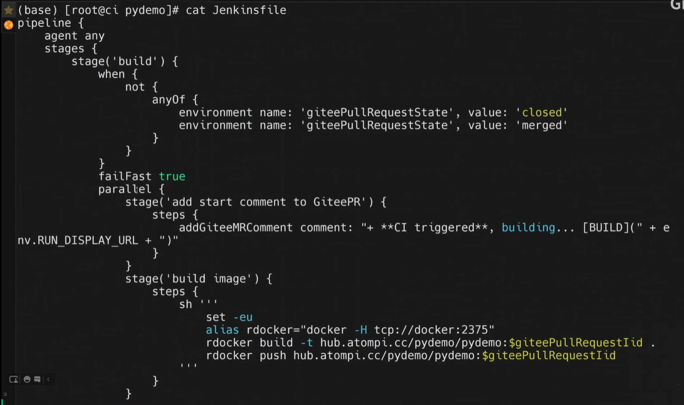
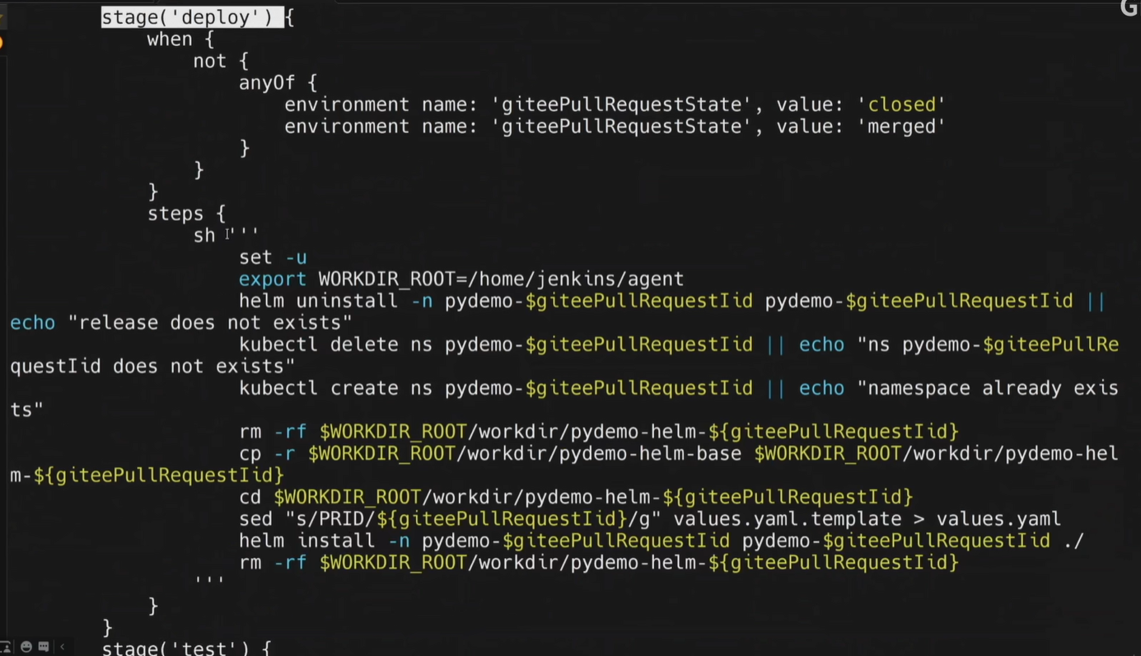
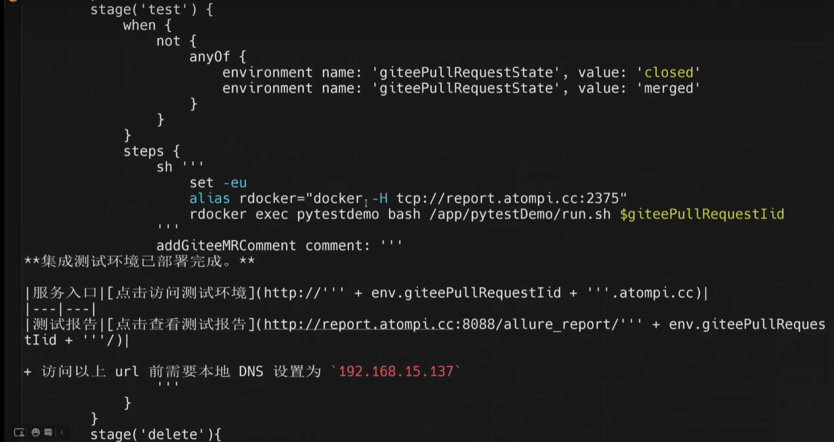
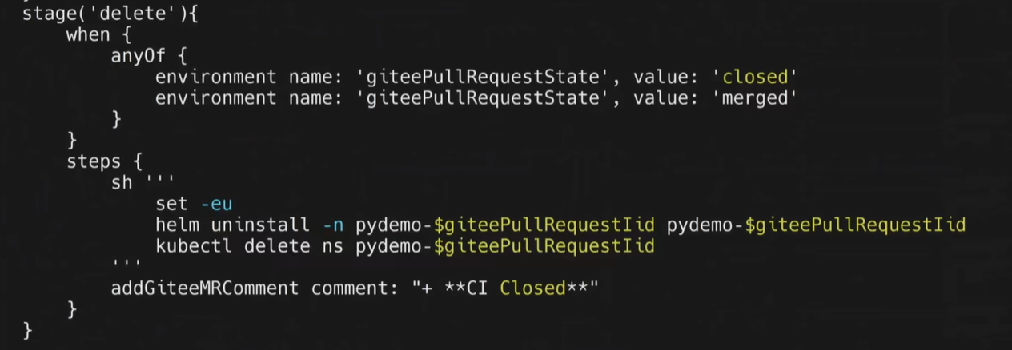
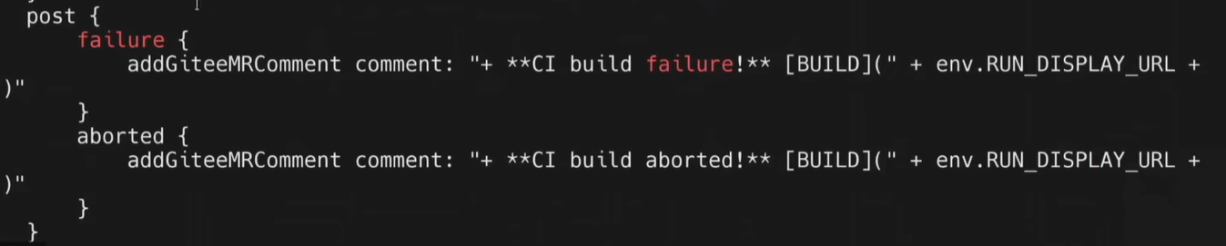
三、如何用Gitee玩转持续集成

Slide 32
SRE
05

Slide 33
SRE
架构图
DevOps架构CICD程序设计图:

Slide 34
[SRE内部培训分享-文档](http://c.100credit.cn/pages/viewpage.action?pageId=93312883)
[sre平台架构升级优化](http://c.100credit.cn/pages/viewpage.action?pageId=60420542)

Slide 35
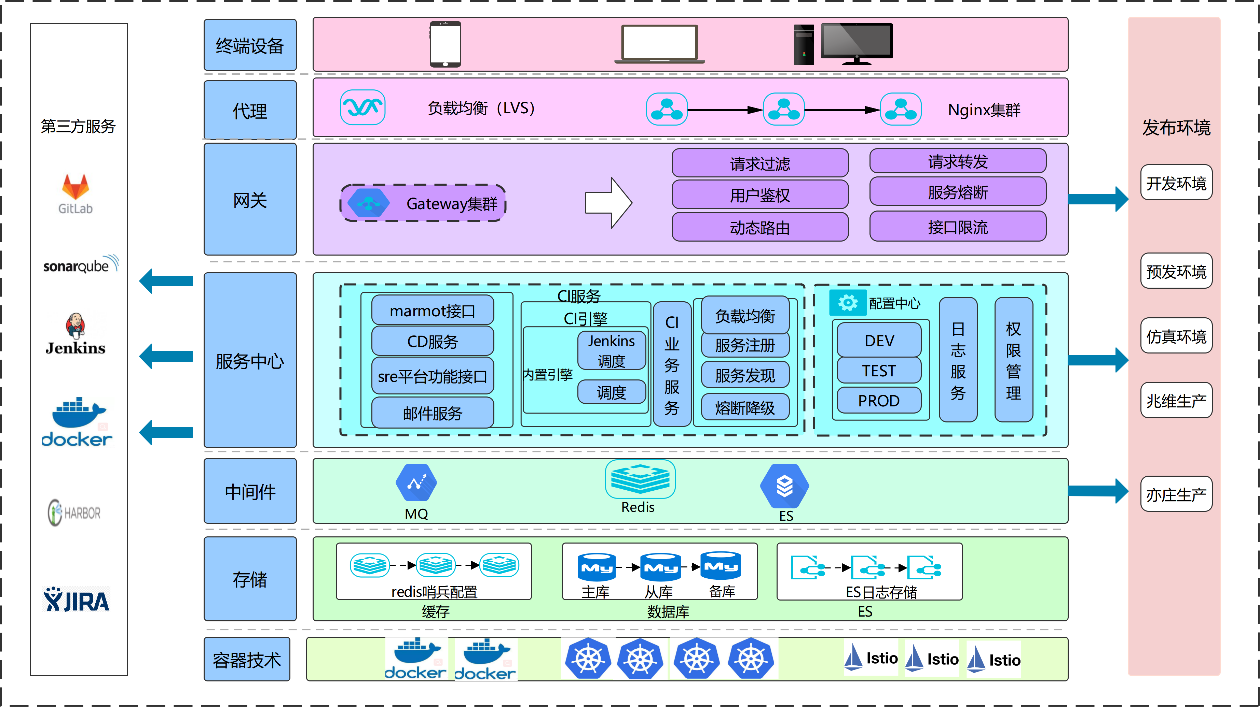
架构图
各个应用层在微服务架构下的职责：

Slide 36
各个应用层在微服务架构下的职责：
运行环境层：提供基础设施服务，包括服务器，IT安全配置以及容器云平台。未来所有的服务都会运行在容器云平台上
数据存储层：提供数据存储能力，对于不同的数据类型，提供了不同的存储方式。Mysql用于应用数据的存储，redis用于缓存数据的存储，ES集群用于快速检索
基础服务层：提供基础公共服务能力，除了为sre平台发布平台本身提供基础服务 日志服务(ELK)提供日志采集，存储，分析和展示服务； 消息服务提供组件间的通信能力； 任务调度和后台作业(Quaz)提供了长耗时任务队列的调度和处理服务； 身份认证服务面向开放提供了统一的身份认证能力。
应用服务层：研发协同业务服务，主要包含基础服务，持续集成服务、质量服务和持续交付服务。
API接口层：API网关为服务消费端提供了统一的服务入口。除了网关，还必须实现服务治理：服务的注册、发现、负载、容错、降级、日志。
展示层：展示层是通过API网关来使用应用服务。

Slide 37
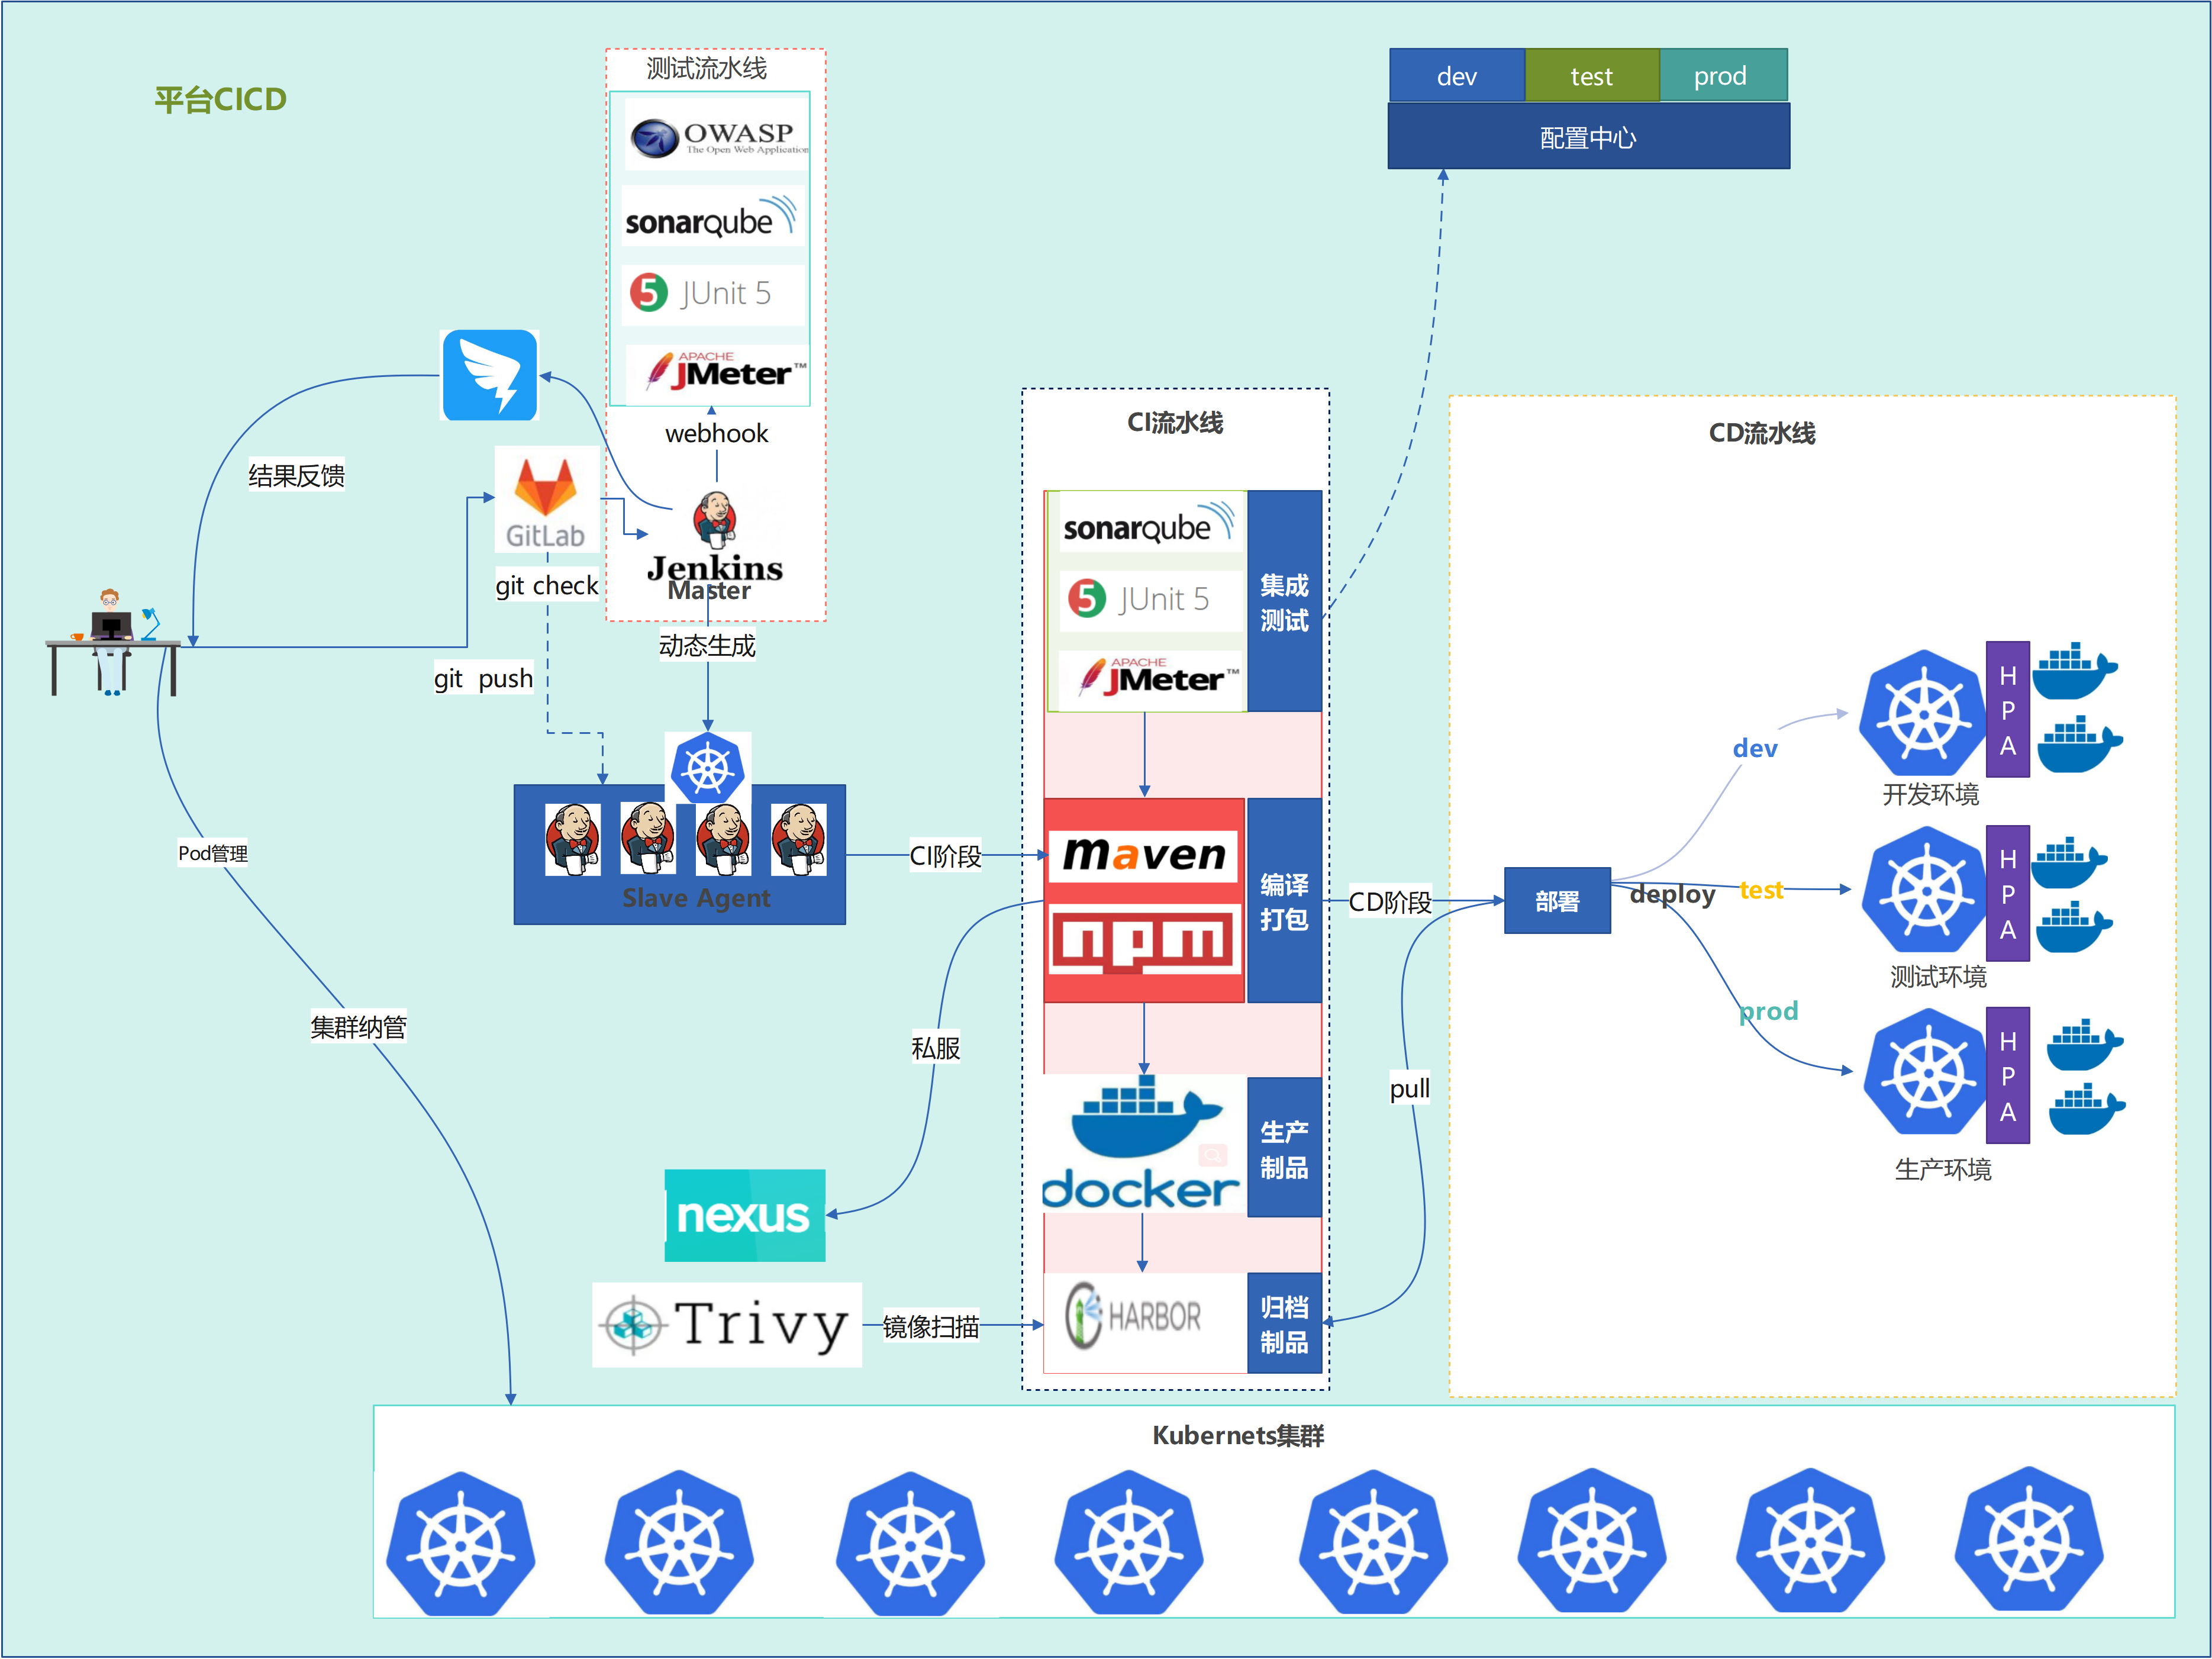
DevOps架构CICD程序设计图:

Slide 38
THE END
THANKS

